Slide 1
Тема 3. Введение в машинное обучение
Дисциплина «Инструментальная поддержка анализа финансово-экономических данных»
6 марта 2021 года
Поток: ПМ18-1, ПМ18-2, ПМ18-3, ПМ18-4
Лекция
Доцент Департамента анализа данных и машинного обучения
Смирнов Михаил Викторович

Slide 2
Цель и задачи
Цель:
Изучить основы машинного обучения
Задачи:
Изучить понятия и определения в сфере машинного обучения.
Научиться формулировать задачи машинного обучения.
Изучить подходы к решению основных типов задач машинного обучения

Slide 3
Учебные вопросы
Учебные вопросы
Понятие машинного обучения и области его применения
Постановка задачи машинного обучения
Примеры задач, решаемых методами машинного обучения

Slide 4
Вопрос 1. Понятие машинного обучения
Вопрос 1. Понятие машинного обучения и области его применения

Slide 5
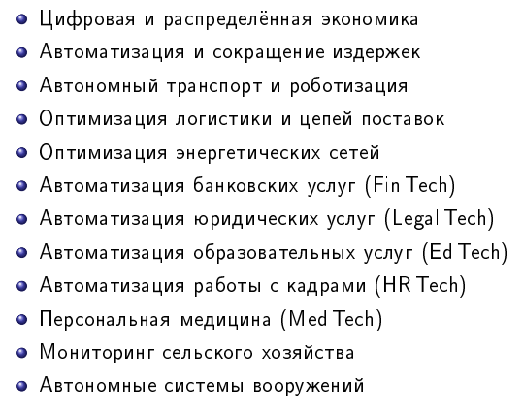
Вопрос 1. Понятие машинного обучения
История искусственного интеллекта и области его применения

Slide 6
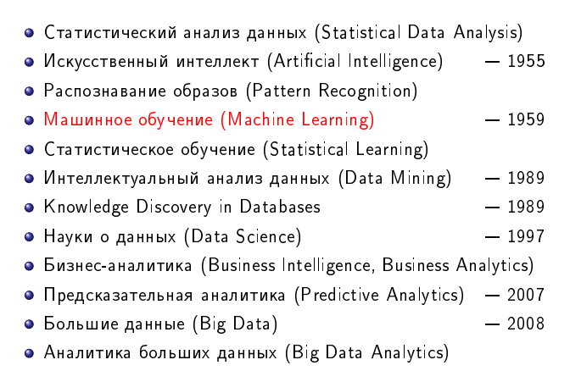
Вопрос 1. Понятие машинного обучения
Определения машинного обучения

Slide 7
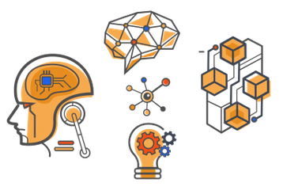
Вопрос 1. Понятие машинного обучения
Виды искусственного интеллекта
Узкий искусственный интеллект
Общий искусственный интеллект
Искусственный суперинтеллект

Slide 8
Вопрос 1. Понятие машинного обучения
Узкий искусственный интеллект – примеры реализации
Поисковые запросы в Интернете: Rankbrain, Search (Google)
Виртуальные помощники: Siri (Apple), Alexa (Amazon), Cortana (Microsoft)
Watson (IBM)
Программы распознавания изображений – лиц, предметов и т. д.
Постановка диагноза и прогнозирования заболеваний
Производство и беспилотные роботы
Фильтры спама в электронной почте
Инструменты мониторинга социальных медиа для опасных материалов
Рекомендации в отношении развлекательных мероприятий или маркетингового контента, основанные на поведении, связанном с наблюдением / прослушиванием / покупками
Беспилотные автомобили

Slide 9
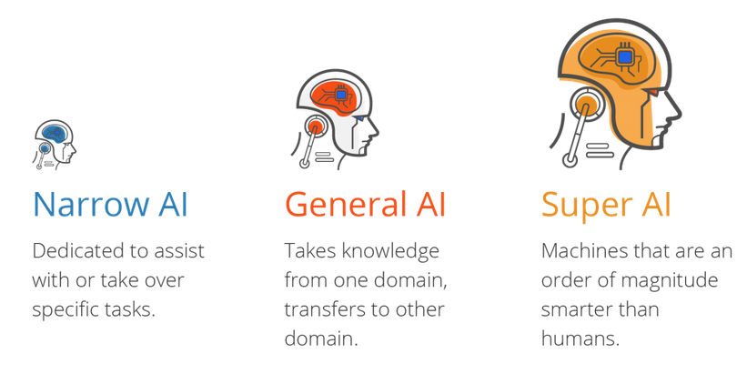
Вопрос 1. Понятие машинного обучения
Источник: https://apro-software.com/machine-learning-and-deep-learning/

Slide 10
Вопрос 1. Понятие машинного обучения
В каком-то смысле машинное обучение - это не алгоритм решения конкретной задачи, а более общий подход к поиску решений для множества различных задач, учитывая данные о них.
Цитата по:
Preparing for the Future of Artificial Intelligence. Executive Office of the President National Science and Technology Council Committee on Technology. USA. 2016.

Slide 11
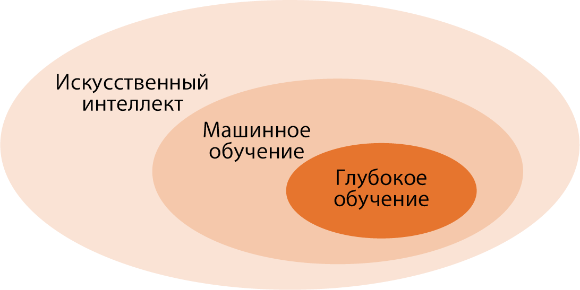
Вопрос 1. Понятие машинного обучения
Связь понятий «Искусственный интеллект», «Машинное обучение», «Глубокое обучение»

Slide 12
Вопрос 1. Понятие машинного обучения
Нормативные документы Российской Федерации
План мероприятий ("дорожная карта") Национальной технологической инициативы "Автонет" (приложение № 2 к протоколу заседания президиума Совета при Президенте РФ по модернизации экономики и инновационному развитию России от 24.04.2018 № 1)
«В автомобильной отрасли технологии машинного обучения в особенности актуальны при создании автономных автомобилей. Большинство автономных транспортных средств используют комбинацию сенсорных технологий, чтобы "видеть" дорогу. Датчики обнаружения расстояния, такие как лазеры и радары, сообщают расстояние до объектов, окружающих транспортное средство. Визуальные датчики, такие как камеры, распознают цвет и детали пейзажа. Многие производители беспилотных автомобилей разрабатывают системы глубокого обучения, которые учатся безопасно вести машину в различных условиях, основываясь на огромном количестве размеченных данных с датчиков».

Slide 13
Вопрос 1. Понятие машинного обучения
Нормативные документы Российской Федерации
Указ Президента РФ от 10.10.2019 № 490 "О развитии искусственного интеллекта в Российской Федерации" (вместе с "Национальной стратегией развития искусственного интеллекта на период до 2030 года")
24. Основными задачами развития искусственного интеллекта являются:
а) поддержка научных исследований в целях обеспечения опережающего развития искусственного интеллекта;
б) разработка и развитие программного обеспечения, в котором используются технологии искусственного интеллекта;
в) повышение доступности и качества данных, необходимых для развития технологий искусственного интеллекта;
г) повышение доступности аппаратного обеспечения, необходимого для решения задач в области искусственного интеллекта;
д) повышение уровня обеспечения российского рынка технологий искусственного интеллекта квалифицированными кадрами и уровня информированности населения о возможных сферах использования таких технологий;
е) создание комплексной системы регулирования общественных отношений, возникающих в связи с развитием и использованием технологий искусственного интеллекта.

Slide 14
Вопрос 1. Понятие машинного обучения
Нормативные документы Российской Федерации
Указ Президента РФ от 01.12.2016 № 642 "О Стратегии научно-технологического развития Российской Федерации"
«В ближайшие 10 - 15 лет приоритетами научно-технологического развития Российской Федерации следует считать …
а) переход к передовым цифровым, интеллектуальным производственным технологиям, роботизированным системам, новым материалам и способам конструирования, создание систем обработки больших объемов данных, машинного обучения и искусственного интеллекта;»

Slide 15
Вопрос 2. Постановкам задачи машинного обучения
Вопрос 2. Постановка задачи машинного обучения

Slide 16
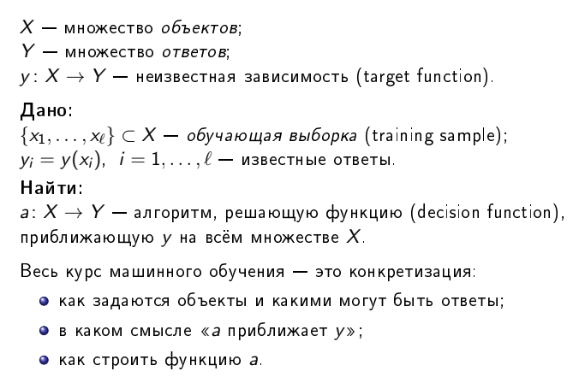
Вопрос 2. Постановка задачи машинного обучения
Формальная постановка задачи машинного обучения

Slide 17
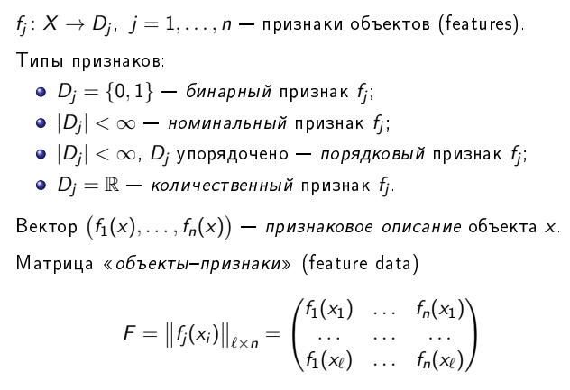
Вопрос 2. Постановка задачи машинного обучения – объекты и признаки

Slide 18
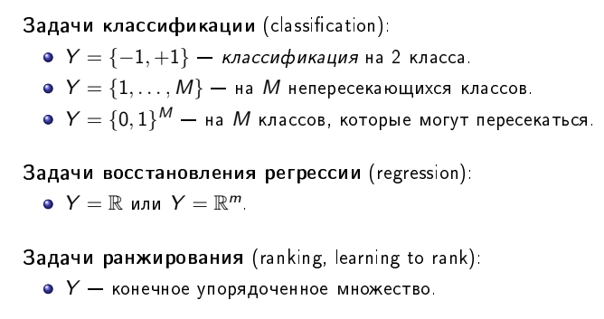
Вопрос 2. Постановка задачи машинного обучения – типы задач

Slide 19
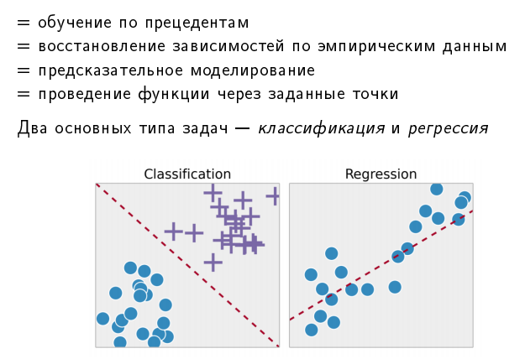
Вопрос 2. Постановка задачи машинного обучения – обучение с учителем

Slide 20
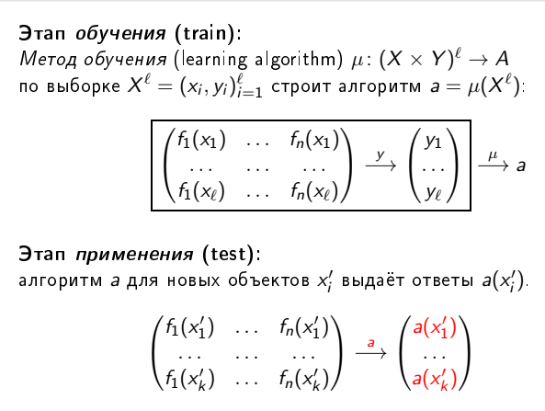
Вопрос 2. Постановка задачи машинного обучения – обучение с учителем

Slide 21
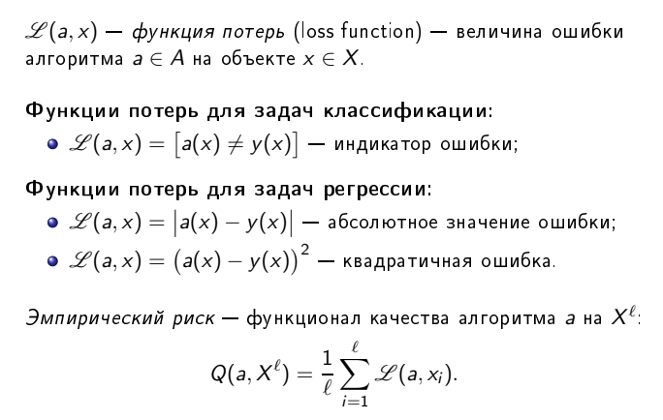
Вопрос 2. Постановка задачи машинного обучения – функционал качества

Slide 22
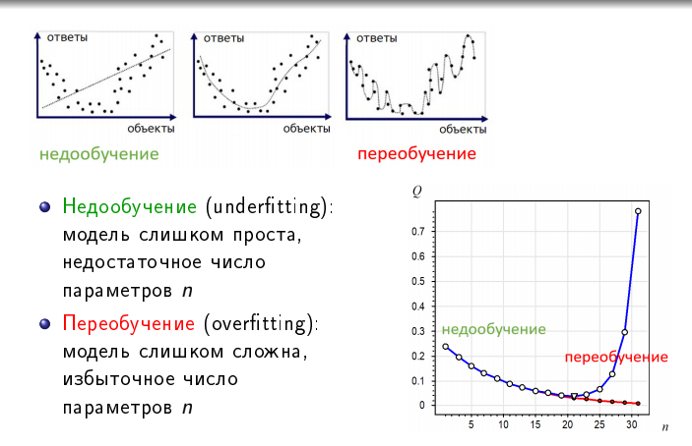
Вопрос 2. Постановка задачи машинного обучения – проблема переобучения

Slide 23
Вопрос 3. Примеры задач машинного обучения
Вопрос 3. Примеры задач, решаемых методами машинного обучения

Slide 24
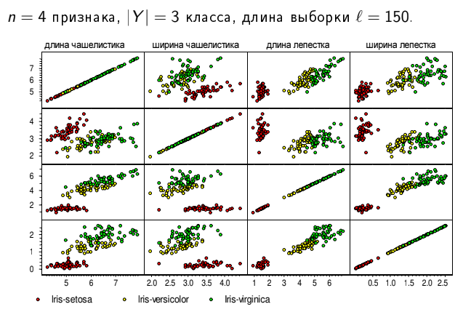
Вопрос 3. Примеры задач машинного обучения – классификация
Пример. Задача классификации цветков Ириса. Фишер, 1936.

Slide 25
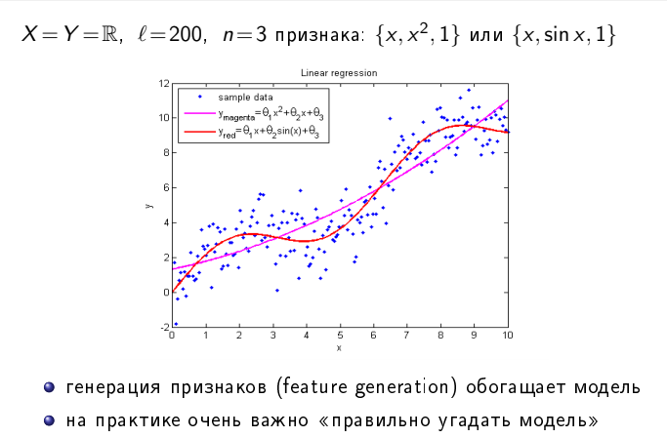
Вопрос 3. Примеры задач машинного обучения – регрессия
Пример. Задача регрессии.

Slide 26
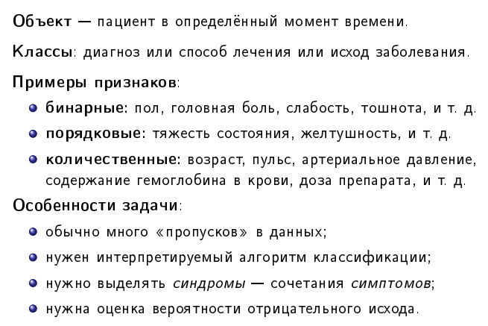
Вопрос 3. Примеры задач машинного обучения – мед. диагностика
Пример. Задача медицинской диагностики

Slide 27
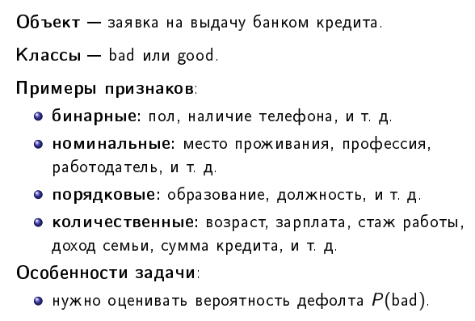
Вопрос 3. Примеры задач машинного обучения – мед. диагностика
Пример. Задача принятия решения о выдаче кредита

Slide 28
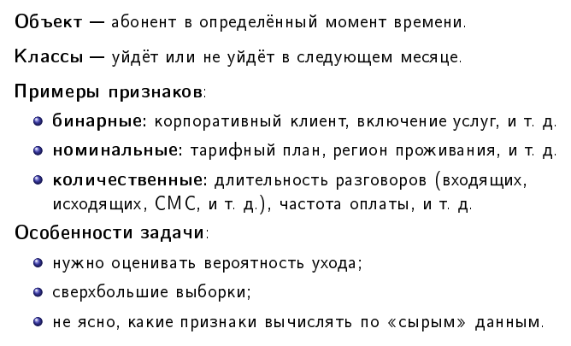
Вопрос 3. Примеры задач машинного обучения – мед. диагностика
Пример. Задача привлечения абонентов сети

Slide 29
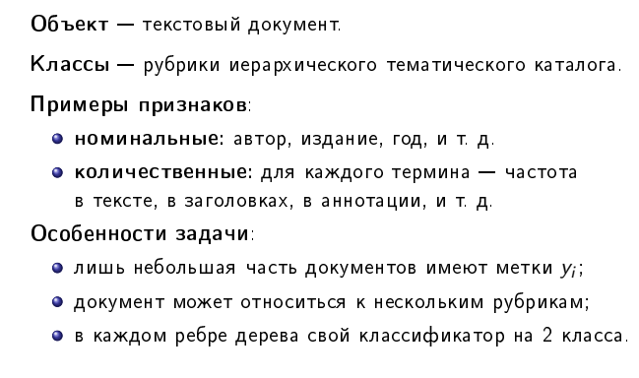

Slide 30
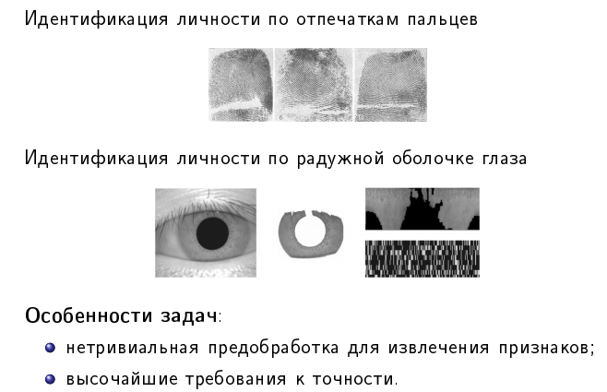

Slide 31
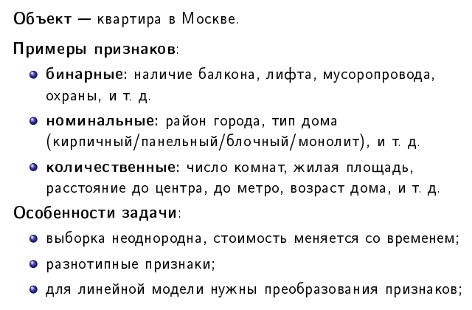

Slide 32
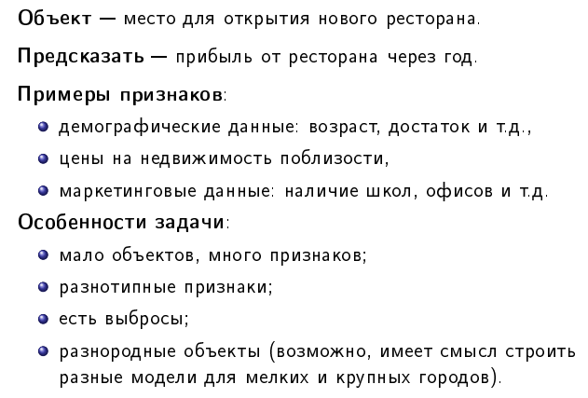

Slide 33
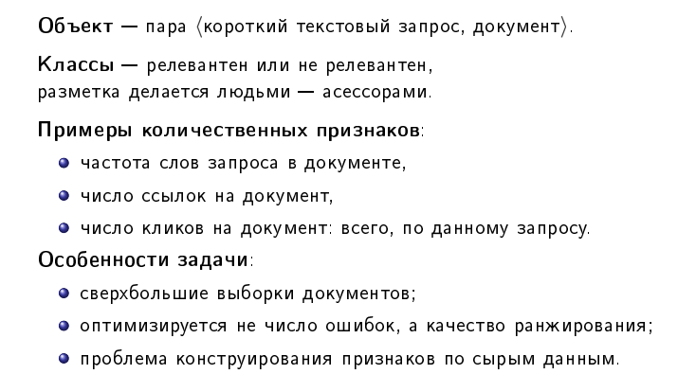

Slide 34
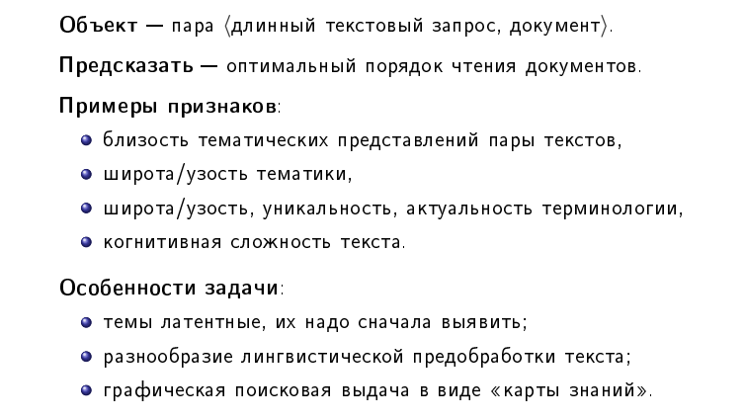

Slide 35
Литература
Литература
Воронцов К. В. Математические методы обучения по прецедентам.[Электронный ресурс] URL: www.MachineLearning.ru.
Соловьев В. И. Анализ данных в экономике: теория вероятностей, прикладная статистика, обработка и визуализация данных в Microsoft Excel. Финансовый университет, 2019.
Гисин В. Б., Диденко А. С. , Путко Б. А. Математические основы финансовой экономики. Учебное пособие. Прометей. 2018.
Александрова И. А., Балджы А. С., Хрипунова М. Б. Математика на Python. Прометей. 2018.
Баюк Д. А., Баюк О. А., Берзин Д. В., Иванюк В. А., Левченко К. Г., Сунчалин А. М., Утакаева И. Х. Практическое применение методов кластеризации, классификации и аппроксимации на основе нейронных сетей. Финансовый университет, 2020.

